Slide 1
学会報告
第74回応用物理学会秋季学術講演会
10/8 M1 市川 竜嗣

Slide 2
報告内容
低温成長GaAs テラヘルツ電磁波検出性能の光伝導アンテナ形状依存性
Cherenkov 位相整合EOサンプリングにおけるTHz 波の周波数分解検出
テーパー構造結合平行平板導波路のテラヘルツ応答の対称性

Slide 3
低温成長GaAs テラヘルツ電磁波検出性能の光伝導アンテナ形状依存性
阪大レーザー研
○水井 健太，冨田 直秀, 川山 巌，村上 博成，斗内 政吉

Slide 4
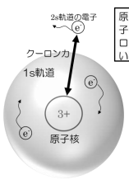
低温成長GaAs テラヘルツ電磁波検出性能の光伝導アンテナ形状依存性
THzパルスの検出：低温成長GaAs光伝導アンテナ
検出感度の向上
スクリーニング（遮蔽）現象
1つ以上の電子をもつ原子において、電子と原子核の間の引力が見かけ上では減少しているように見える効果。
レーザーにより励起された電子‐正孔対のスクリーニング効果による検出感度の飽和

Slide 5
低温成長GaAs テラヘルツ電磁波検出性能の光伝導アンテナ形状依存性
電極部
電極部の幅を長くする（フォトン密度を減少させる） THzパルスの検出感度の向上

Slide 6
実験結果
楕円型に集光
PCAの電極部の長さ大
PCA検出感度大

Slide 7
Cherenkov 位相整合EOサンプリングにおけるTHz 波の周波数分解検出
福井大遠赤セ¹, 福井大工², フィリピン大³, ニジニノブゴロド大⁴
○永瀬 友大¹, 小澤 慎平¹, 東 奨悟¹, シュテファン フンクナー¹, グドルン ニフース¹, 岩前 敦¹, 山本 晃司¹, 古屋 岳², エルマー エスタシオ³,マイケル バクノフ⁴, 谷 正彦¹

Slide 8
Cherenkov 位相整合EOサンプリングにおけるTHz 波の周波数分解検出
サンプリング光波とTHz 波により差周波発生(DFG)および和周波発生(SFG)光を発生させる
位相整合条件
$$k_{SFG/DFG}=k_{opt}+/−k_{THz}$$
THz 波の周波数成分は角度方向に分散される
Ti:Sレーザー：（λ : 800nm, frep : 1kHz）
THz発生：ZnTe
フィルターや分散素子が不要

Slide 9
実験結果
EO結晶から45cmの位置でDFG およびSFG 光とサンプリング光波の干渉光を検出
ピークがシフト
THz波の
周波数分解

Slide 10
テーパー構造結合平行平板導波路のテラヘルツ応答の対称性
福井大工¹, 福井大遠赤セ², 福井大教育³, 福井工大工⁴
○岩村 信平¹ 岩崎 宏紀¹，辻 新生¹,山本 晃司², 福井 一俊¹, 谷 正彦², 栗原 一嘉³, 桒島 史欣⁴

Slide 11
研究背景
THz波を利用することで非接触・非破壊検査が可能
しかし、微量サイズの試料への検査応用は難しい
回折限界の式
$$δ＝0.61\frac{λ}{NA}，NA＝nsinθ$$
THzの波長(3～0.03mm）以下に集光することができない
テーパー構造を結合させた平行平板導波路を用いることにより、THz波の超集束が可能
J. Zhang and D. Grischkowsky Appl. Phys. Lett. 86 (2005)

Slide 12
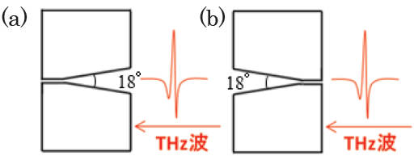
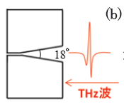
テーパー構造結合平行平板導波路
THz波が振幅比約20％で透過
20μm
超集束
順配置と逆配置での比較

Slide 13
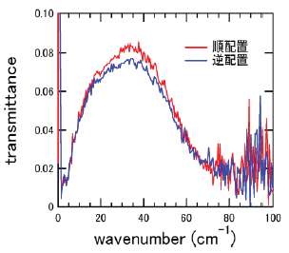
実験結果
THz波の波長286μm（35cm⁻¹) の焦点におけるビーム径：1.1mm
1.8%の幅である20μmを強度比 7％で透過
順配置＝逆配置

Slide 14
THz波の透過測定
THz波の入射方向
THz波の透過率
最大
テーパー構造がTHz波の透過率の向上に寄与している

